Slide 1
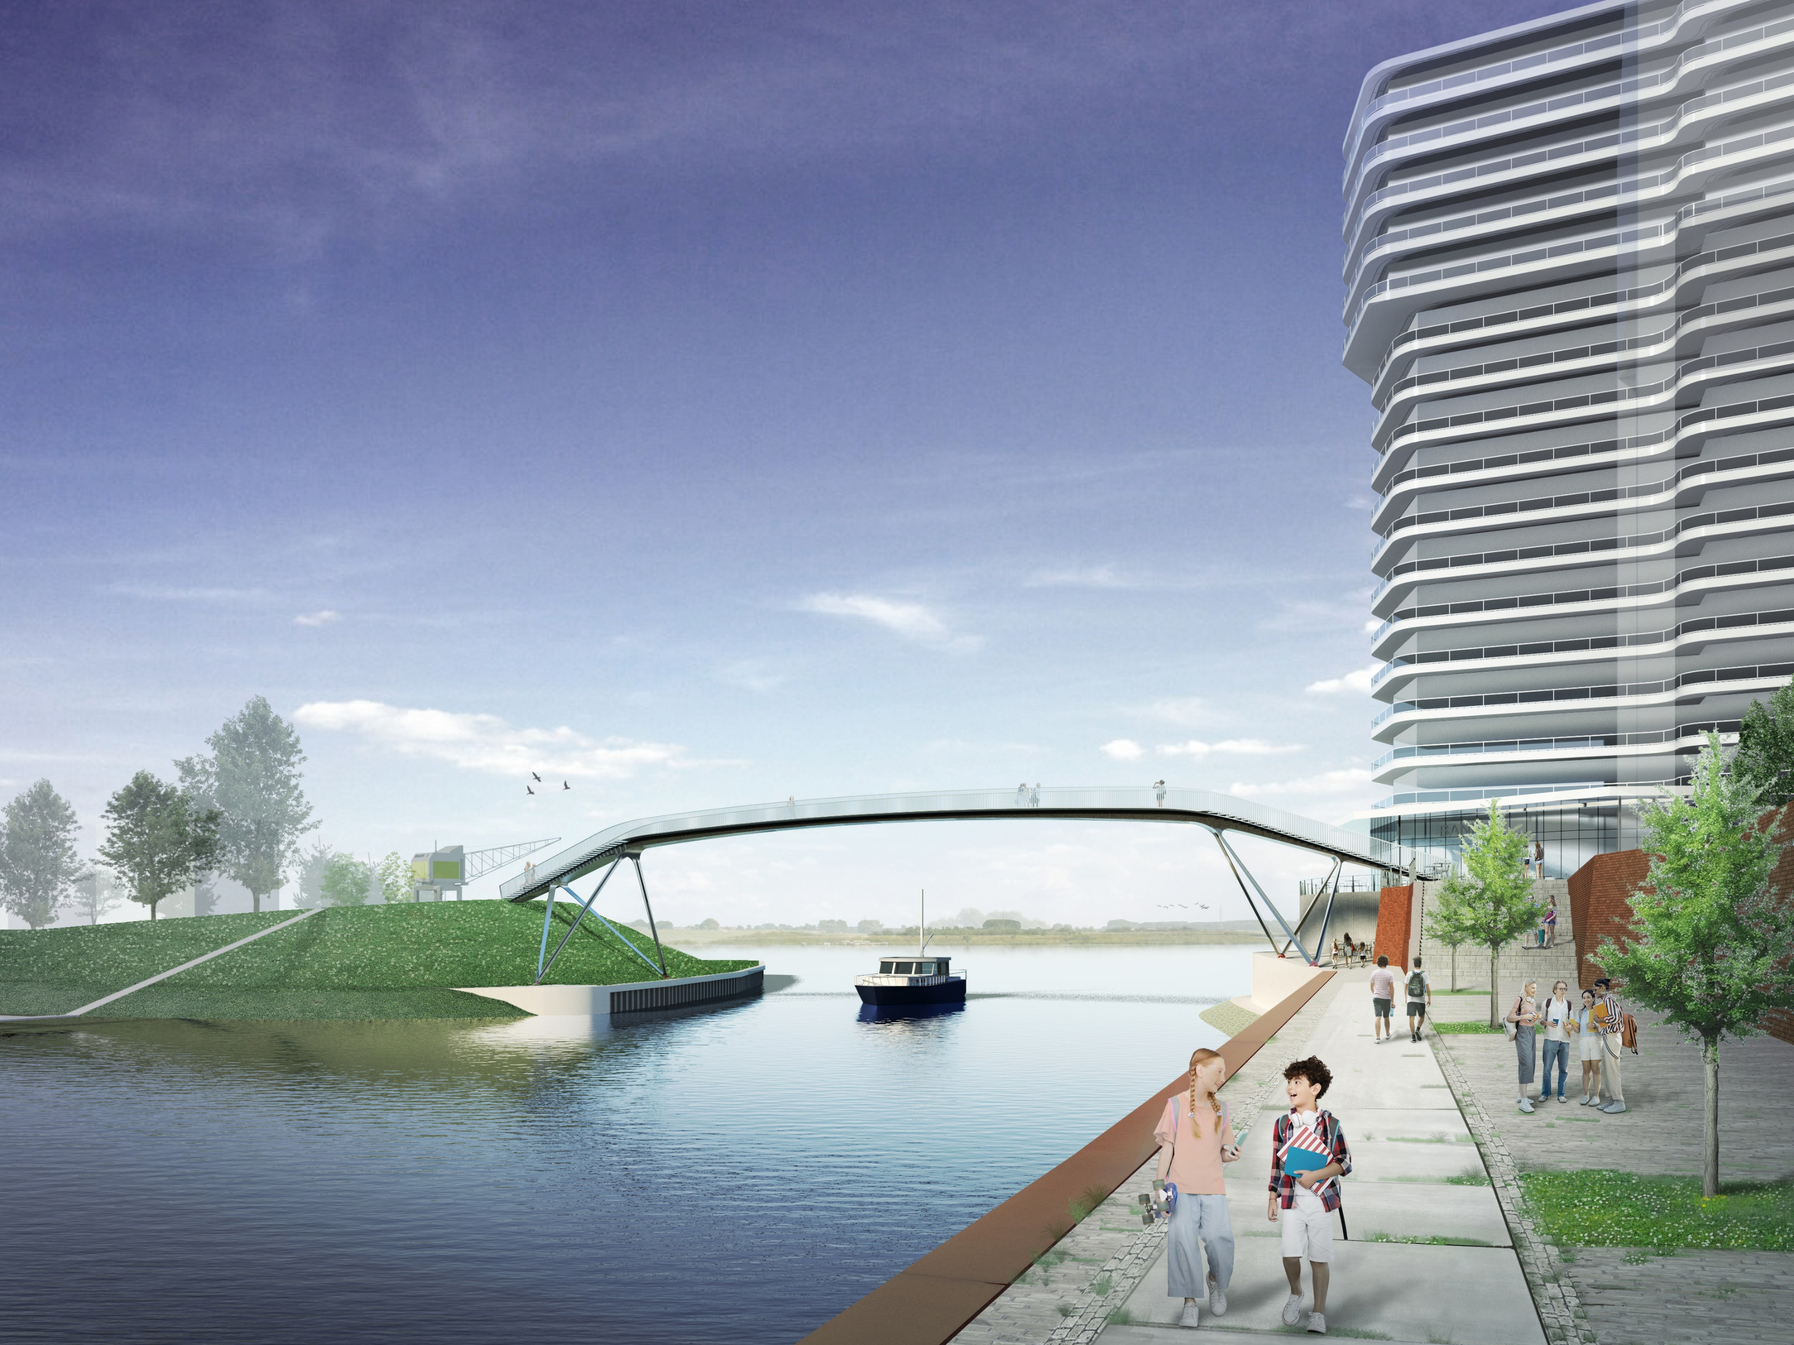
Voetgangersbrug Waalhaven Nijmegen | informatieavond | 10 juni 2021

Slide 2
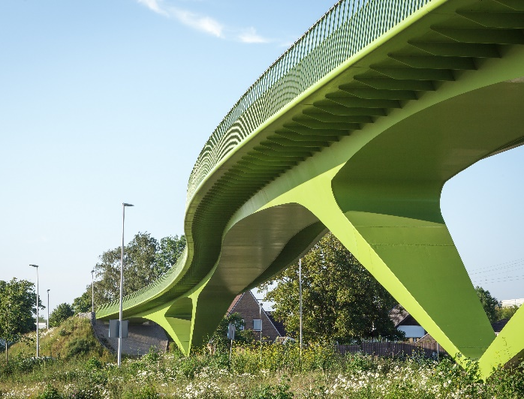
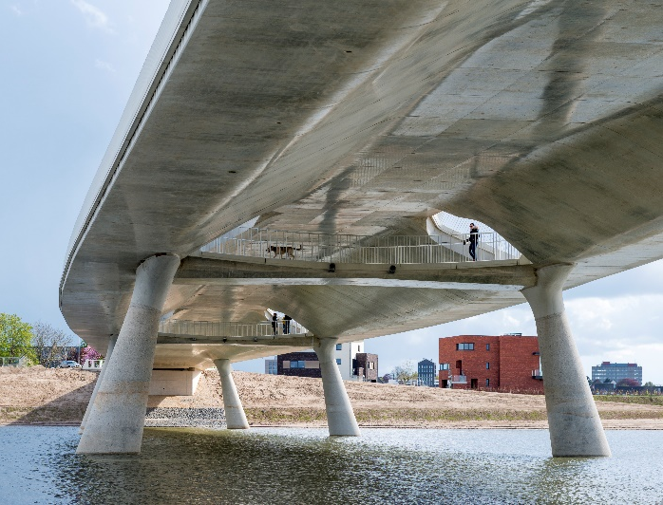
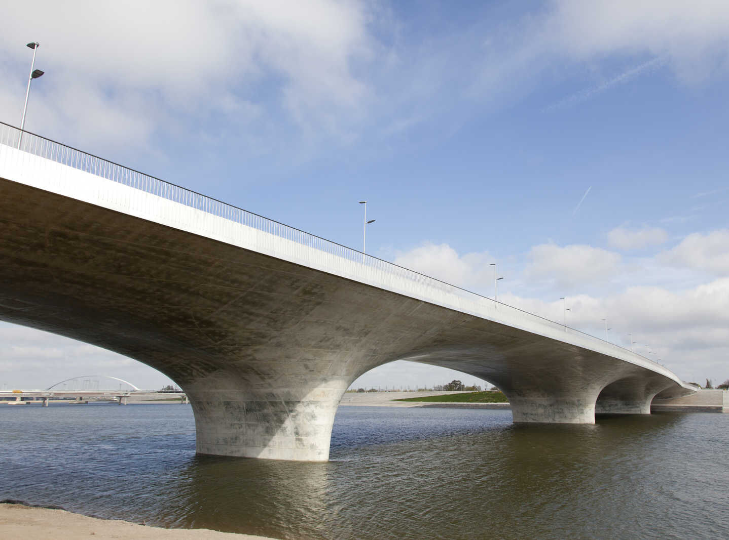
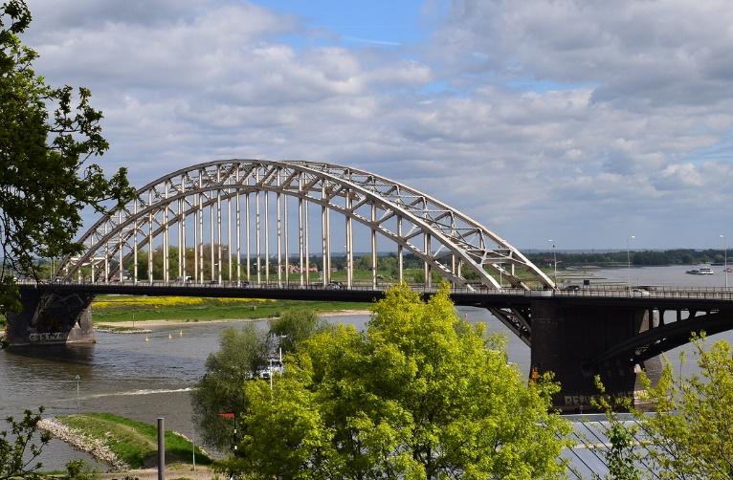
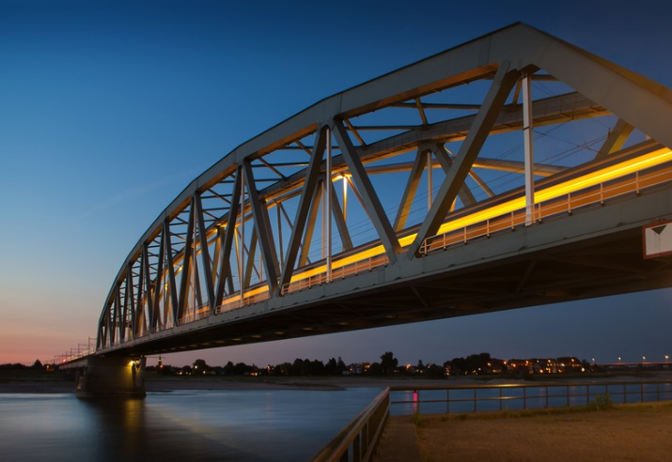
locatie
Notes:
Handelskade en Waalhaven
Mensen in verbinding brengen met de Waal
Onderdeel lange route

Slide 3
Notes:
stedelijke hoogbouw met woningen,
aantrekkelijke plinten met commerciële functies en
stoere gemetselde kades.

Slide 4
Inleiding
2

Slide 5
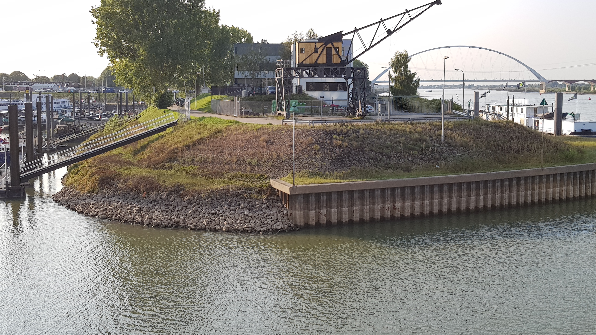

Slide 6
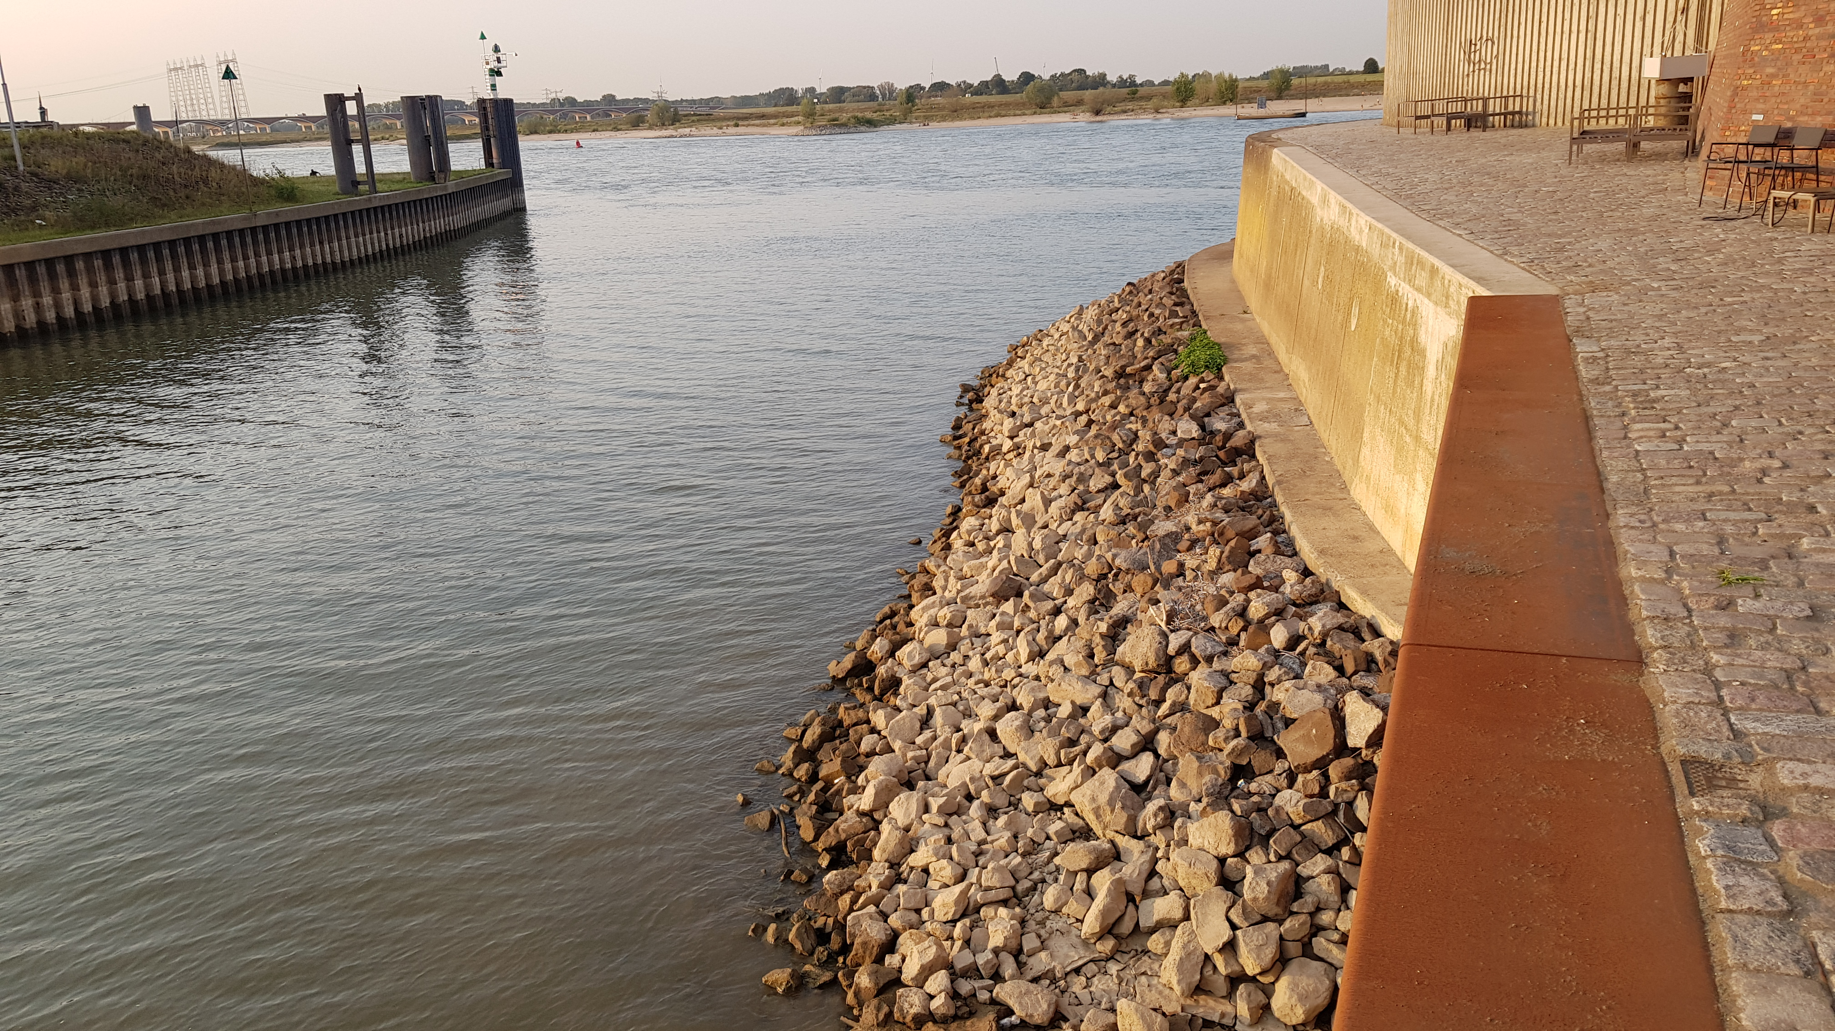
Notes:
In deze context is een robuuste, stedelijke brug gewenst die recht doet aan het nautische karakter van de haven en van de boten

Slide 7
variantenstudie
Notes:
Brug is al zeer hoog -> Geen constructie boven het dek!

Slide 8
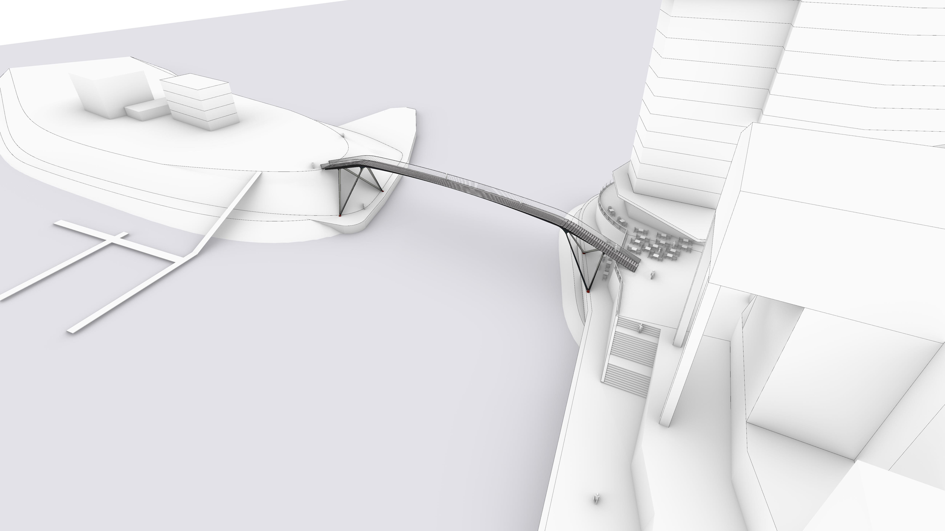
Notes:
schrijvertje zweeft de brug boven de waterspiegel.
Enkel de lage kades worden aangeraakt, verder zweven ook de trappen boven het maaiveld.

Slide 9
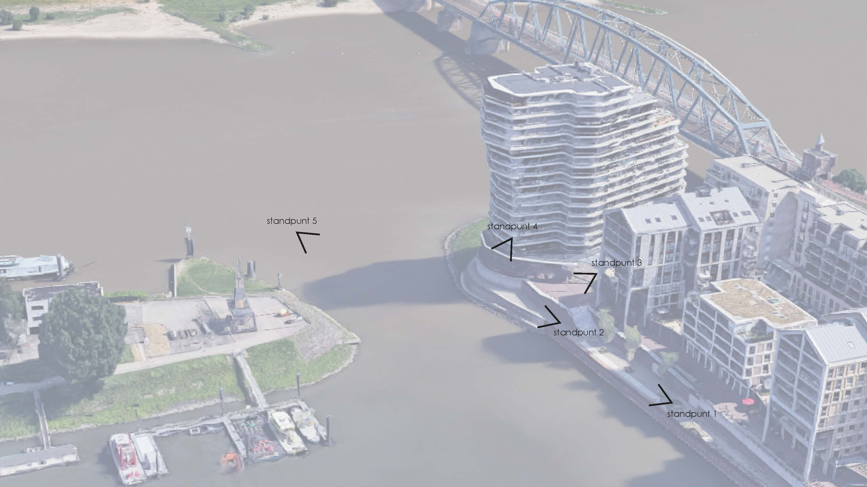

Slide 10
Standpunt 1

Slide 11
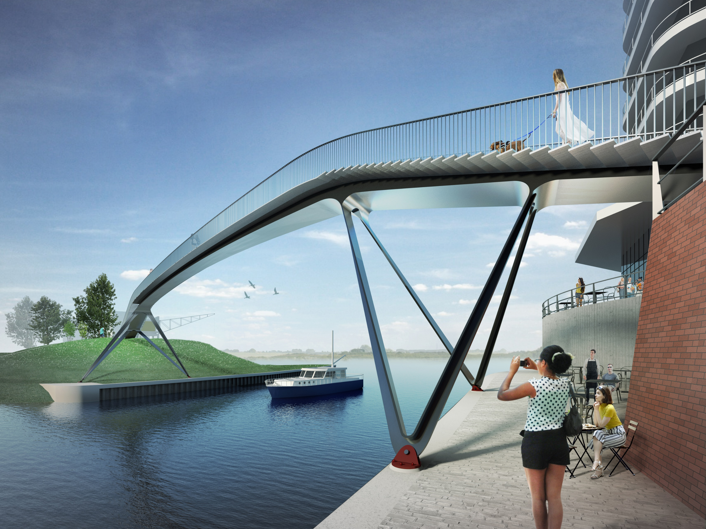
Standpunt 2

Slide 12
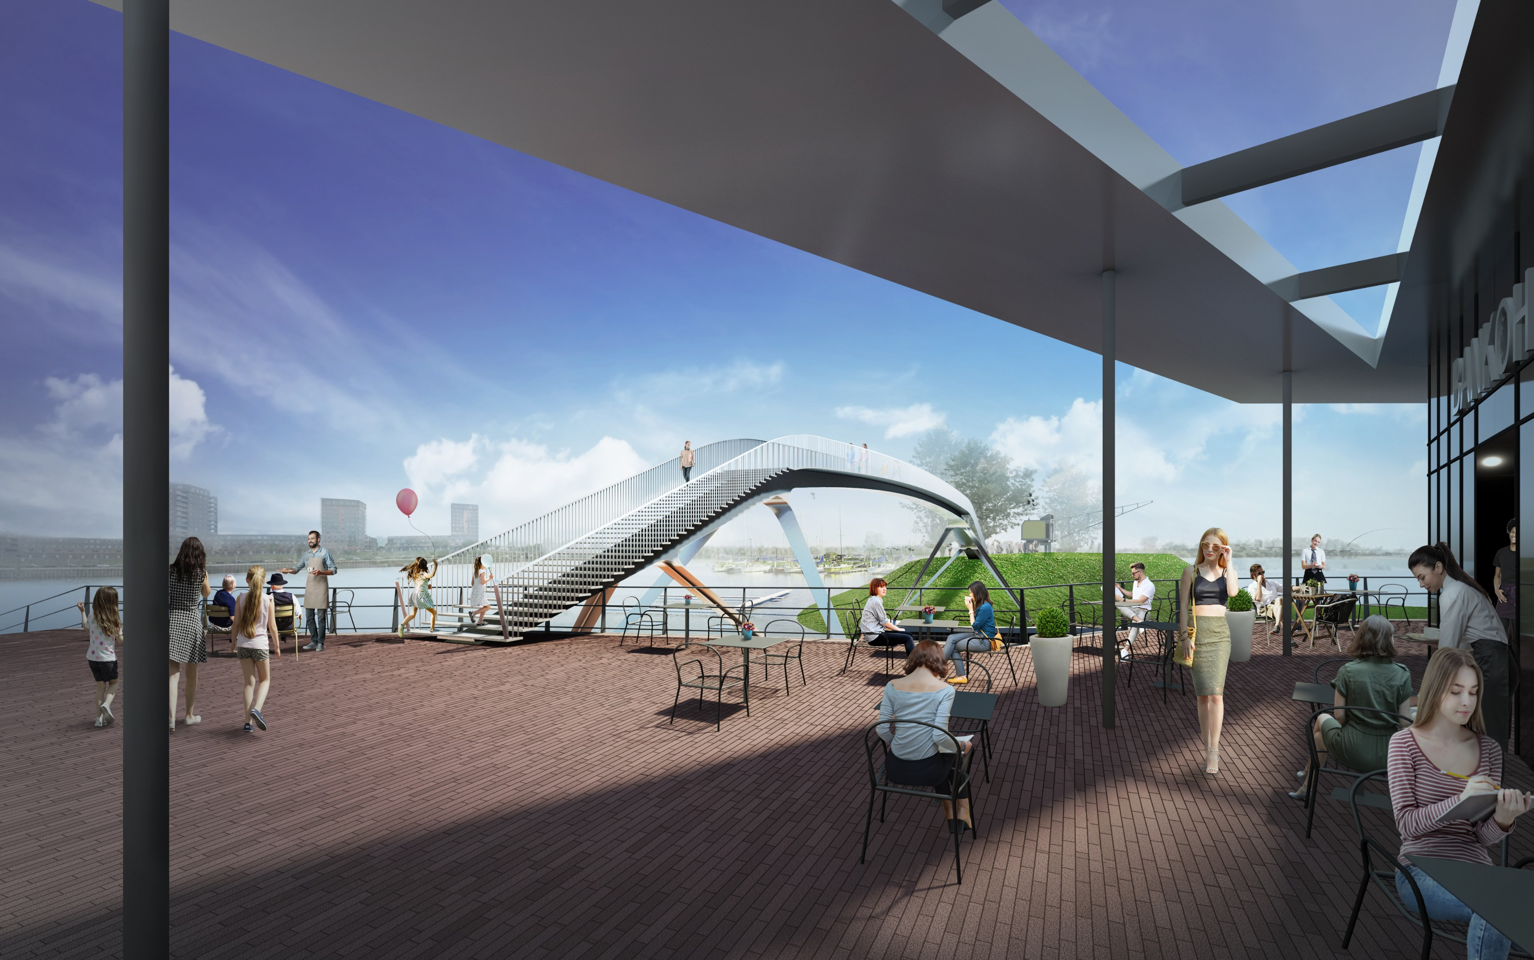
Standpunt 3

Slide 13
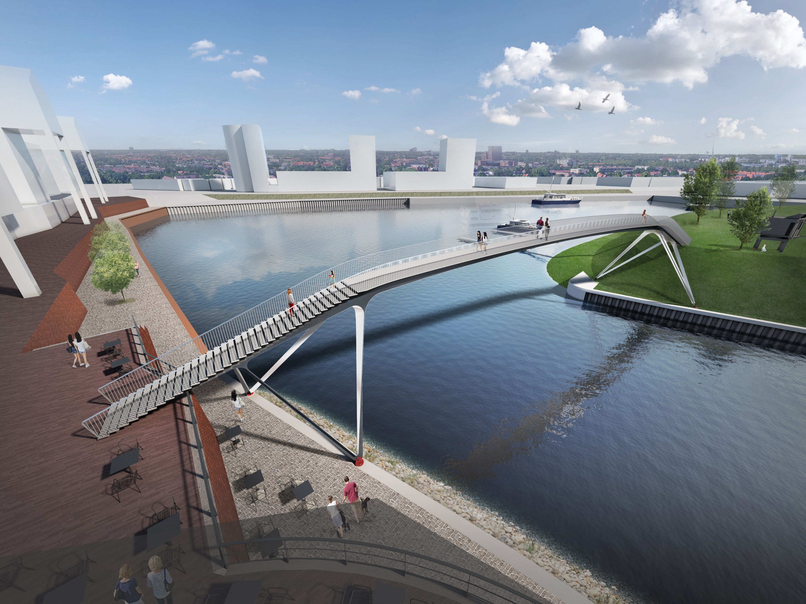
Standpunt 4

Slide 14
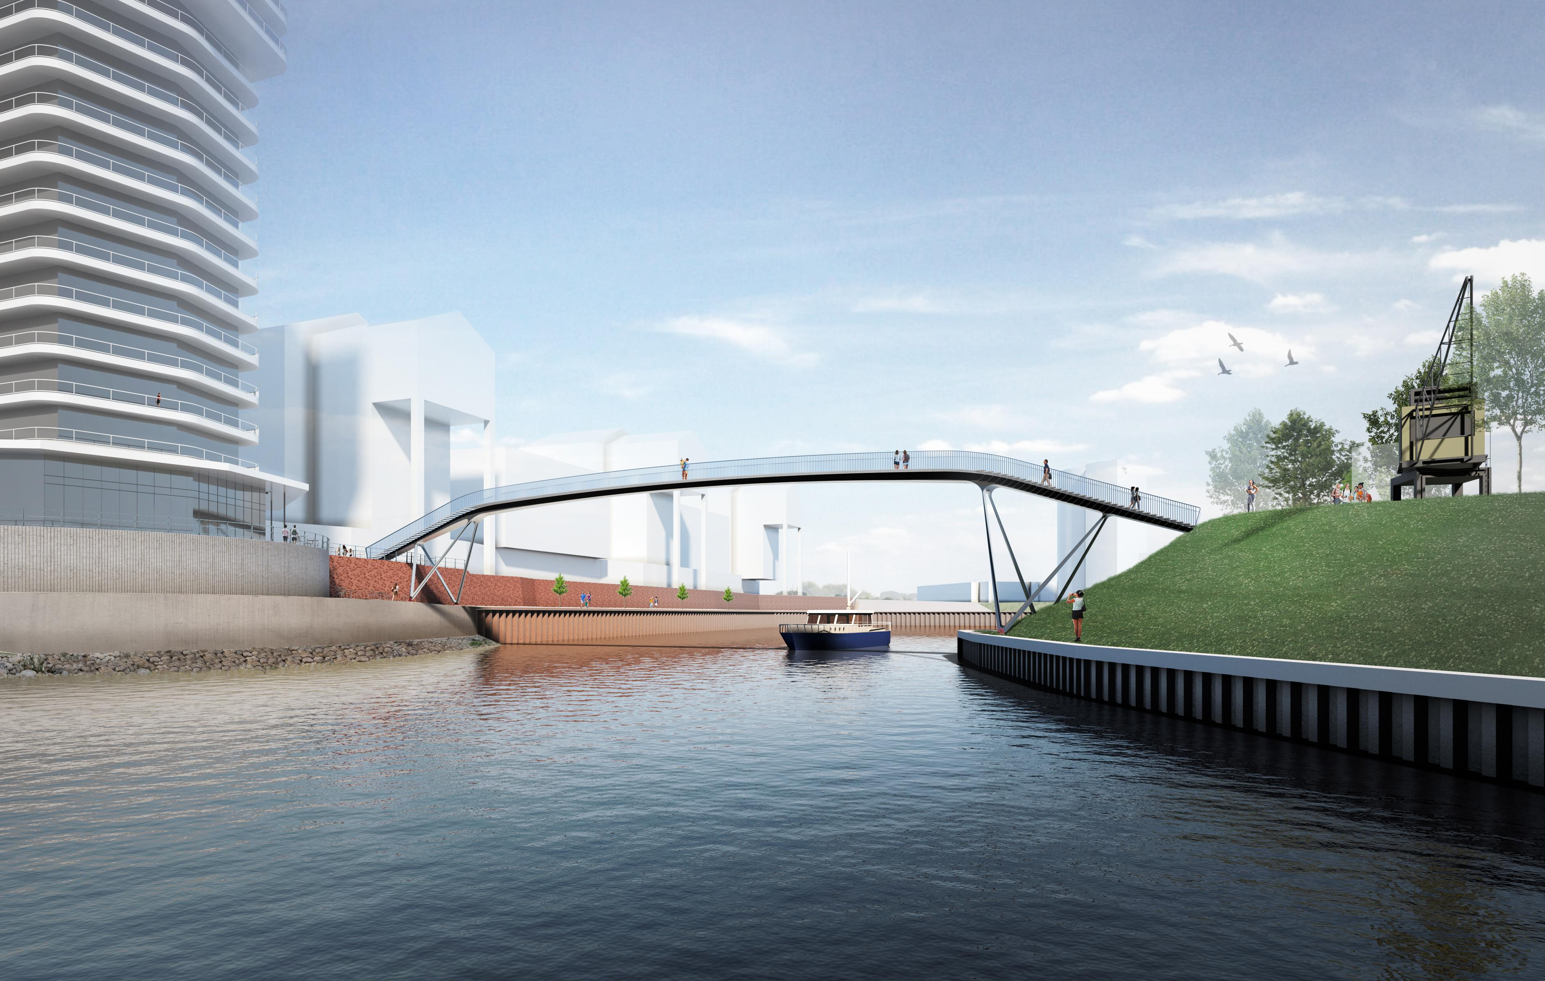
Standpunt 5

Slide 15
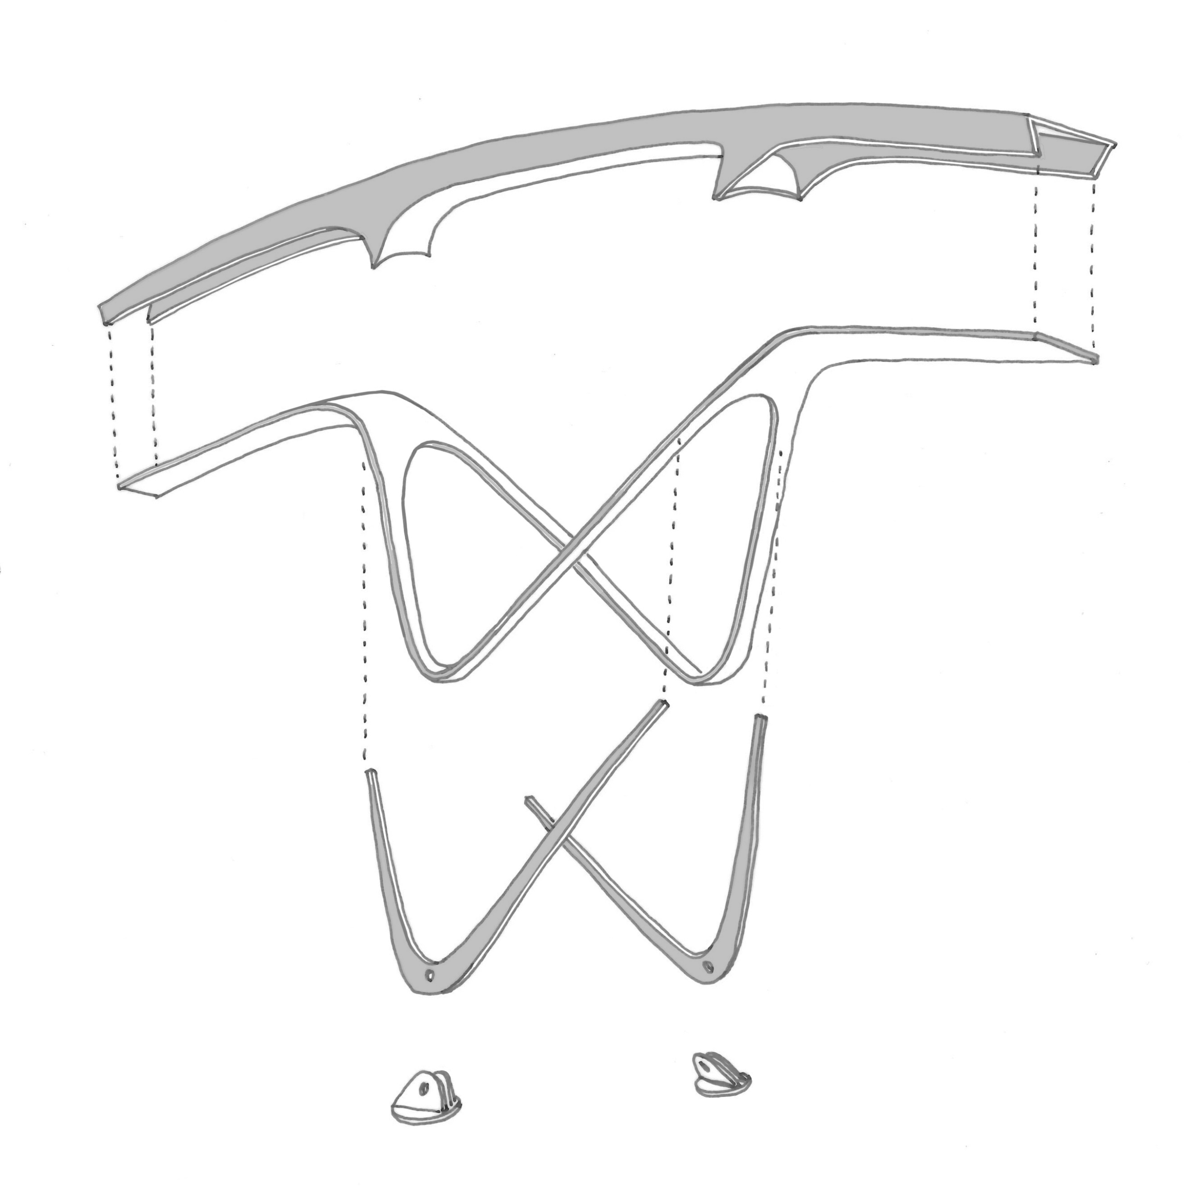

Slide 16
4390
Terrasvergunning Bistrobar Boys BV 33 m2
Terrasvergunning
Bistrobar Boys BV
+15.16m
335 m2
11434
1/20
+15.46m
1/10
1/40
OPSTELPLAA^{TS BRANDWEER}
500
2
+15.46m
1/40
zone aanlanding west
43500
1/10
+11.00m
+9.00m
zone aanlanding oost
1/40
uitbreiding
van de huidige kade
+14.20 m
71920
down
Plattegrond
oekomstige alud niveau
+14.50 m
4515
1/20
+15.46m
+15.16m (B.K. KA
+12.35 m (364 DAGEN)
PVR
2.5m breed
Bestaande talud niveau
2.6m hoog
+11.00m
+7.7m (gemiddelde waterstand)
+8.00m
overstortriool
+4.92 m (1 DAG)
+3.33 m
bestaande keerwand
stalen damwand
-5.00m
71920
Langsdoorsnede
0 1
5
10
20
m

Slide 17
2500
1200
900
variabel
500
2/3
300
Dwarsdoorsnede
0
500 1000
2000
5000

Slide 18
900
1:10
300
1:40
2500
2600
Trap aanzicht
0 500 1000
2000
5000

Slide 19
1200
372
129
124
24
100
40
120
50
129
1/10
Zwevende trap detail
0
50 100
200
500
mm

Slide 20
R = 20mm
40
250
40
120
120
400
300
Pin (Ø80mm)
330
100
80
100
40
Diameter 500
Voetscharnier detail
0 50 100
200
500
mm

Slide 21
Materialenstaat
Leuning: geborsteld RVS
Dek: Ultra Hogesterkte Beton
RAL 7021
RAL 7038
RAL 3011
Scharnier: Ossebloedrood
Oude Waalbrug
Notes:
De slankheid van koker en poten wordt extra geaccentueerd door voor een duo-kleurencombinatie te kiezen; antracietgrijze zijkanten met een lichtgrijze buik vormen een contrasterend vlakkenspel, een beetje als de huid van een Orka.
Als eerbetoon aan de oude Waalbrug, waarvan de bogen tegen de pijlers steunen in ossenbloedrode scharnieren, krijgt ook de Waalhavenbrug rode schoentjes.

Slide 22
90
handregel RVS
30
geïntegreerde LED-lamp
* verlichting detail nader uit te werken
50
Buis RVS (Ø24mm)
UHSB
40
RVS bar
40
2/3
Stalen koker
40
Referentie beelden - geïntegreerde LED-Lamp met handregel
16
Leuning detail
0
50 100
200
500
mm

